Slide 1
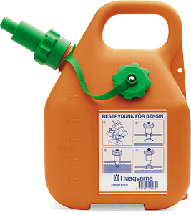
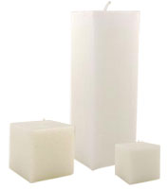
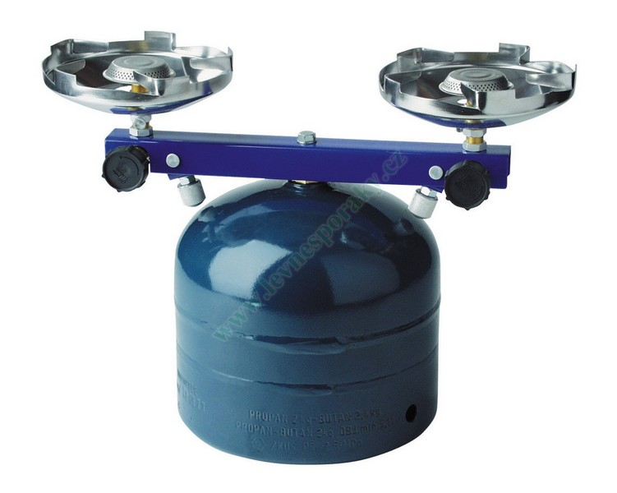
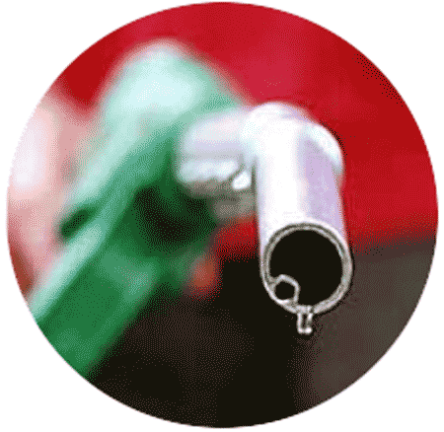
Alkány
UHĽOVODÍKY
Sú uhľovodíky ....
C1 – C4 uhlíkové sú plyny, 5 – 16 kvapaliny, 17 a viac uhlíkové sú tuhé látky.

Slide 2
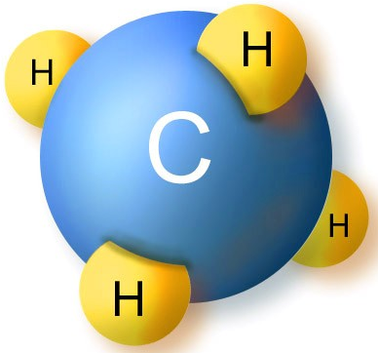
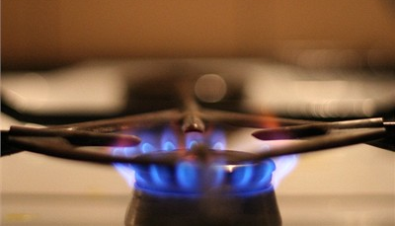
- je hlavnou zložkou zemného plynu (až 95%).
Metán:
Ako vzniká? ....
Používa sa ako palivo napr. pri varení
a vykurovaní.
chemická rovnica horenia metánu ....

Slide 3
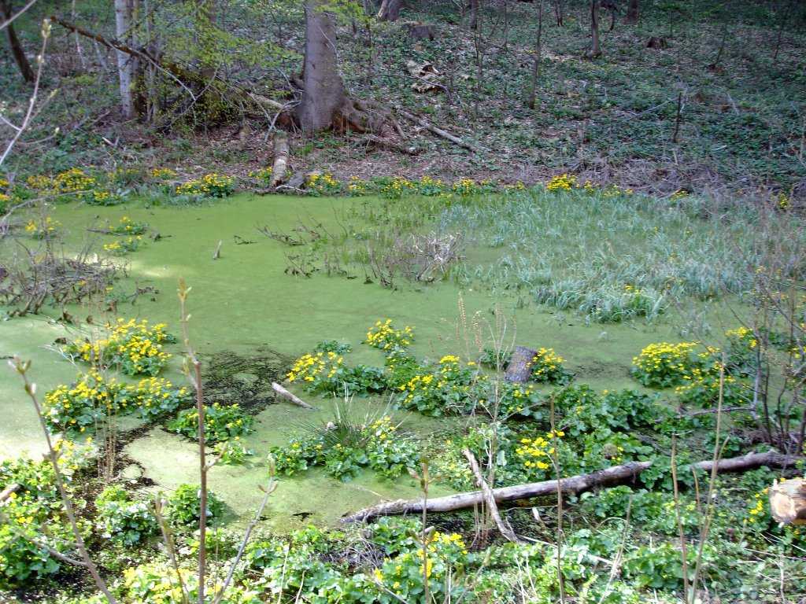
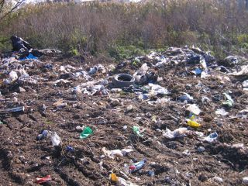
Metán vzniká aj pri hnití bez prístupu vzduchu (v močiaroch, na skládkach).

Slide 4
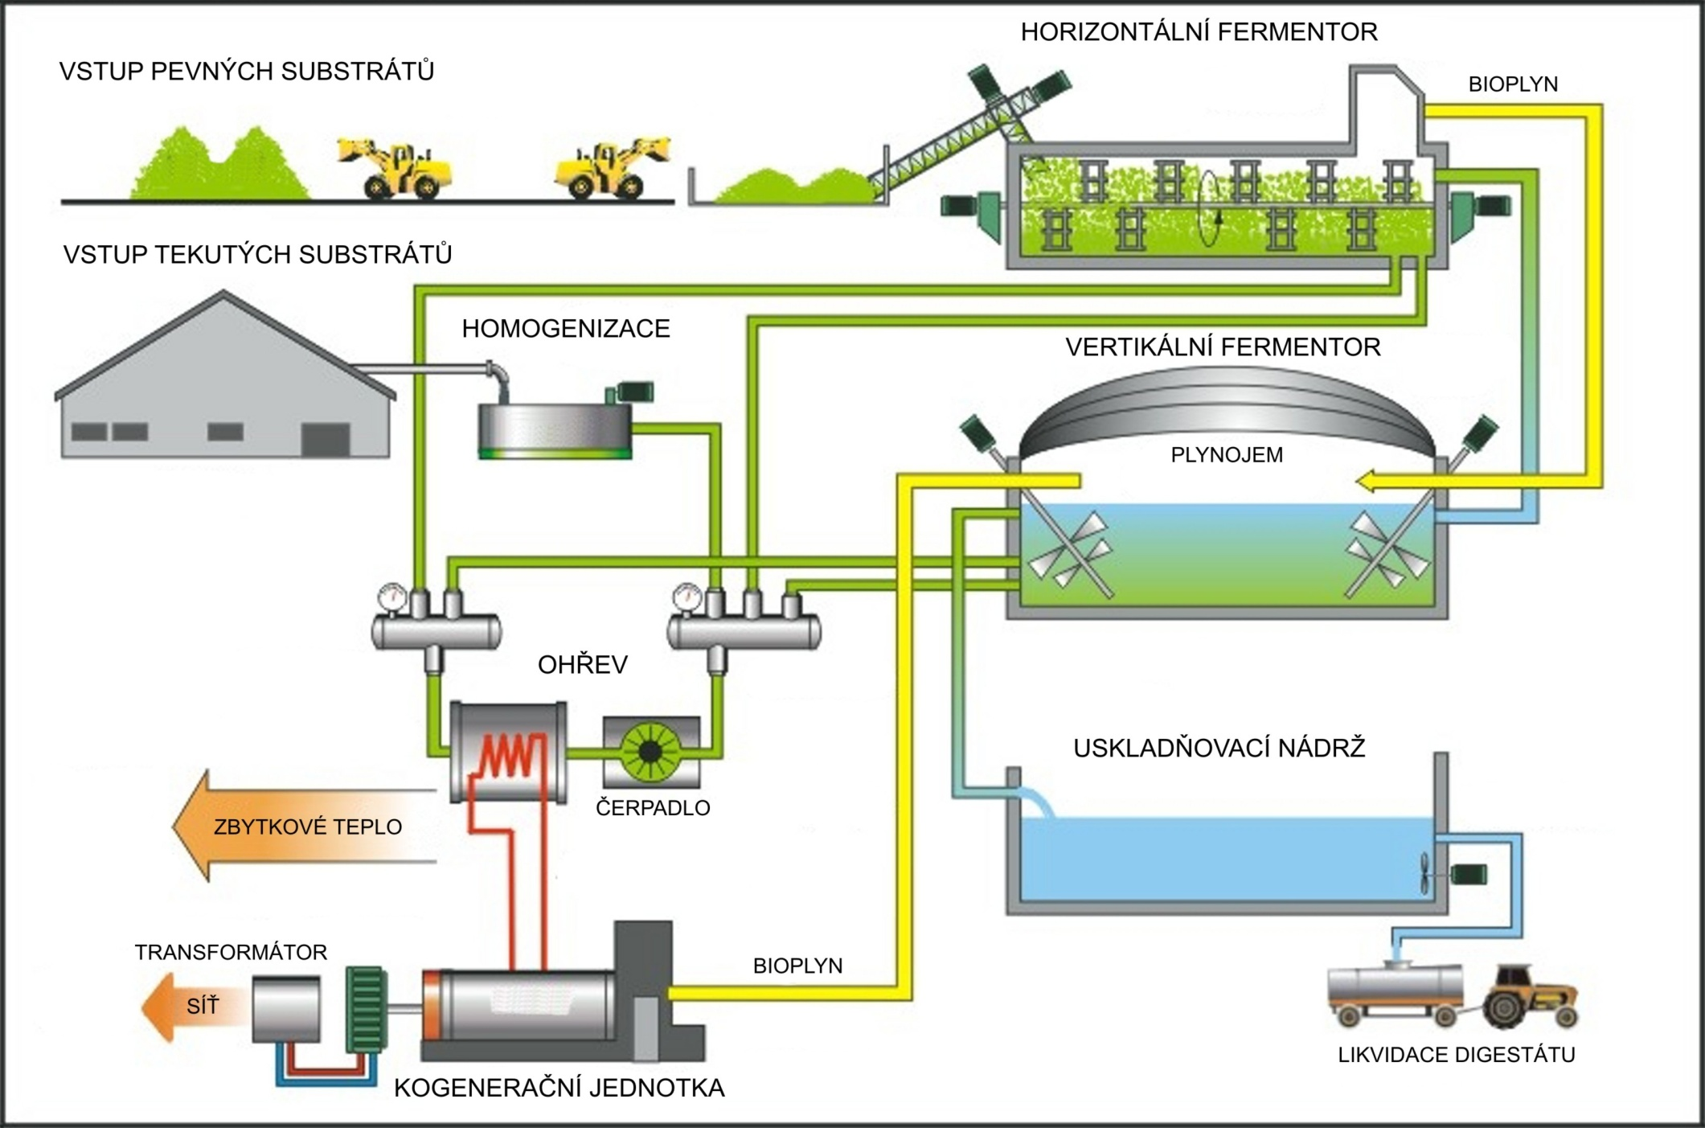
Z organického odpadu sa pôsobením baktérií dá vyrobiť veľmi výhrevný bioplyn (obsahuje asi 60 % metánu).

Slide 5
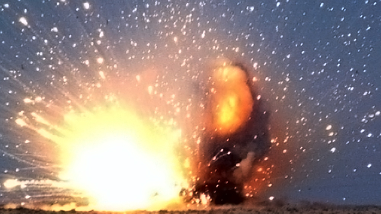
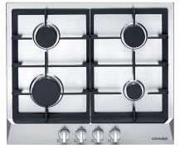
Unikanie metánu je nebezpečné:
- už 5 % metánu vo vzduchu je výbušná zmes
- pri 80 % metánu vo vzduchu sa človek začína
dusiť
Je ľahší ako vzduch, preto sa drží pri strope a vetraním ľahko z miestnosti uniká.

Slide 6
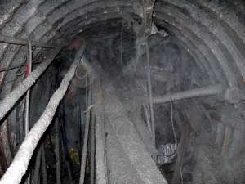
Metán môže spôsobiť aj banské nešťastie (banský plyn)

Slide 7
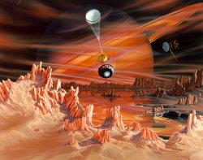
Etán:
- je menšou zložkou zemného plynu

Slide 9
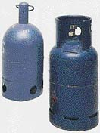
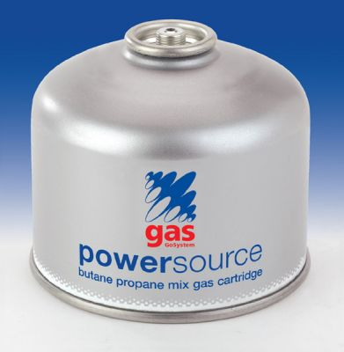
- sú v zemnom plyne, propán-butánová zmes sa plní do plynových bômb a používa ako palivo v domácnostiach alebo na turistiku.
Propán a bután:
turistika
v domácnosti
plynové bomby

Slide 10
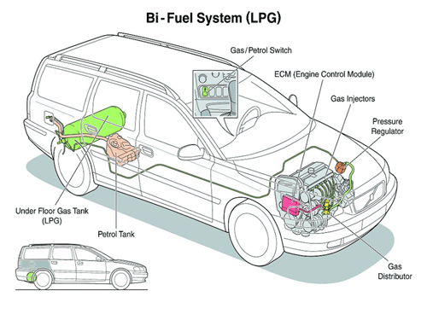
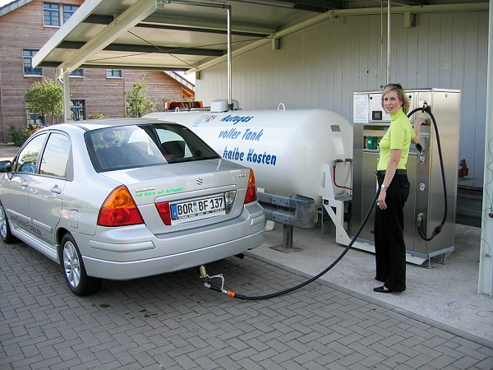
- tiež ako palivo v autách – autogas.
autogas

Slide 11
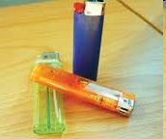
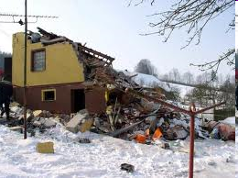
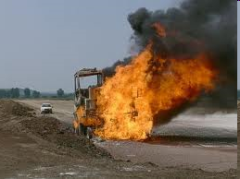
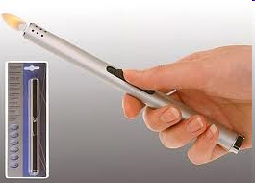
Propán-bután je v tlakovej nádobe (plynovej bombe) kvapalný, po uvoľnení plynný, je ťažší ako vzduch, preto sa môže v miestnosti nahromadiť, výbušný, asi po 10 minútach spôsobuje ospalosť a omámenosť.

Slide 12
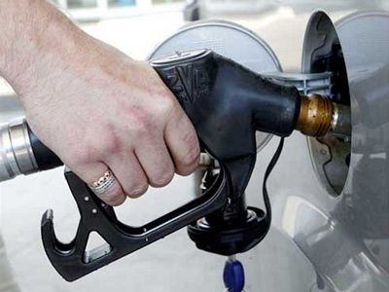
Oktán:
- skupenstvo kvapalné
- je hlavnou zložkou benzínu
- čím je vyššie oktánové číslo benzínu, tým
viac oktánu benzín obsahuje a je kvalitnejší

Slide 13
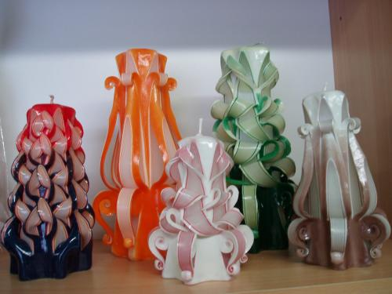
Parafín:
- skupenstvo tuhé
- napr. na výrobu sviečok

Slide 14
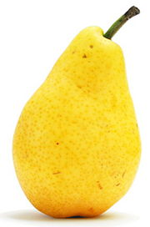
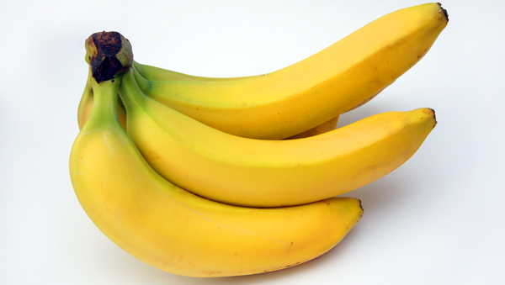
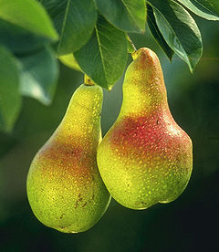
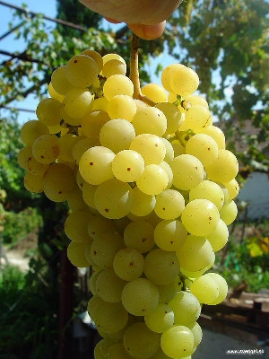
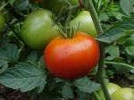
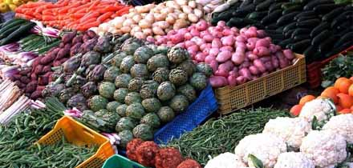
Alkény
Sú uhľovodíky ....
Etén (triviálny názov: etylén):
- je výbušný plyn sladkastej vône
- vzniká pri dozrievaní ovocia

Slide 15
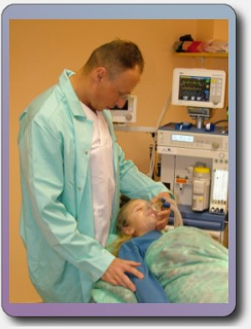
- má narkotické účinky (používa sa pri narkóze)

Slide 16
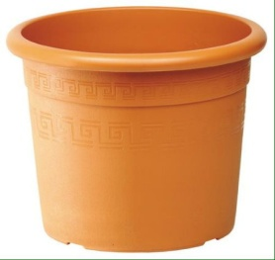
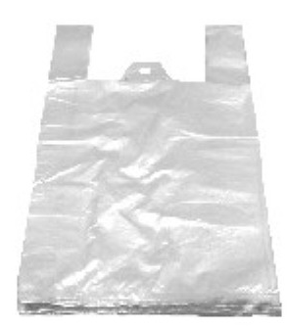
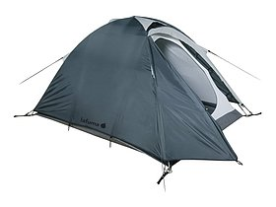
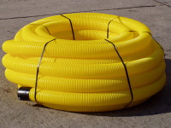
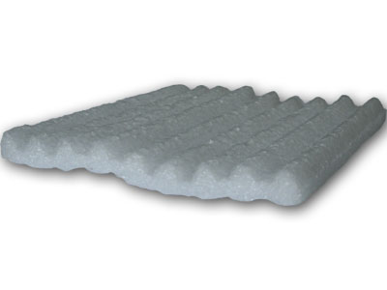
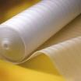

- polymerizáciu etylénu vzniká polyetylén
- polyetylén je plast, z ktorého sa vyrábajú
mikroténové vrecká (mikroten), riad a i.

Slide 17
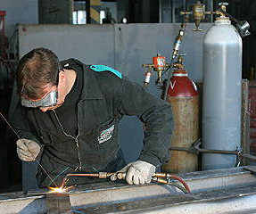
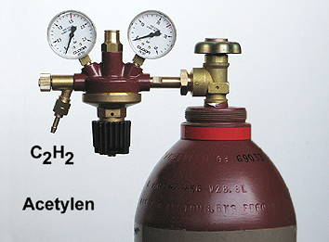
Alkíny
Sú uhľovodíky ....
Etín (triviálny názov: acetylén):
- je výbušný, používa v acetylénových horákoch pri zváraní.

Slide 18

Cykloalkány
Sú uhľovodíky ....
Cyklohexán:
- je horľavá kvapalina

Slide 19
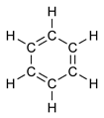

Arény (aromatické uhľovodíky)
Sú uhľovodíky ....
Benzén:
- v organickej chémii často využívaný na výrobu ďalších organických látok, napr.:

Slide 20
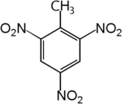
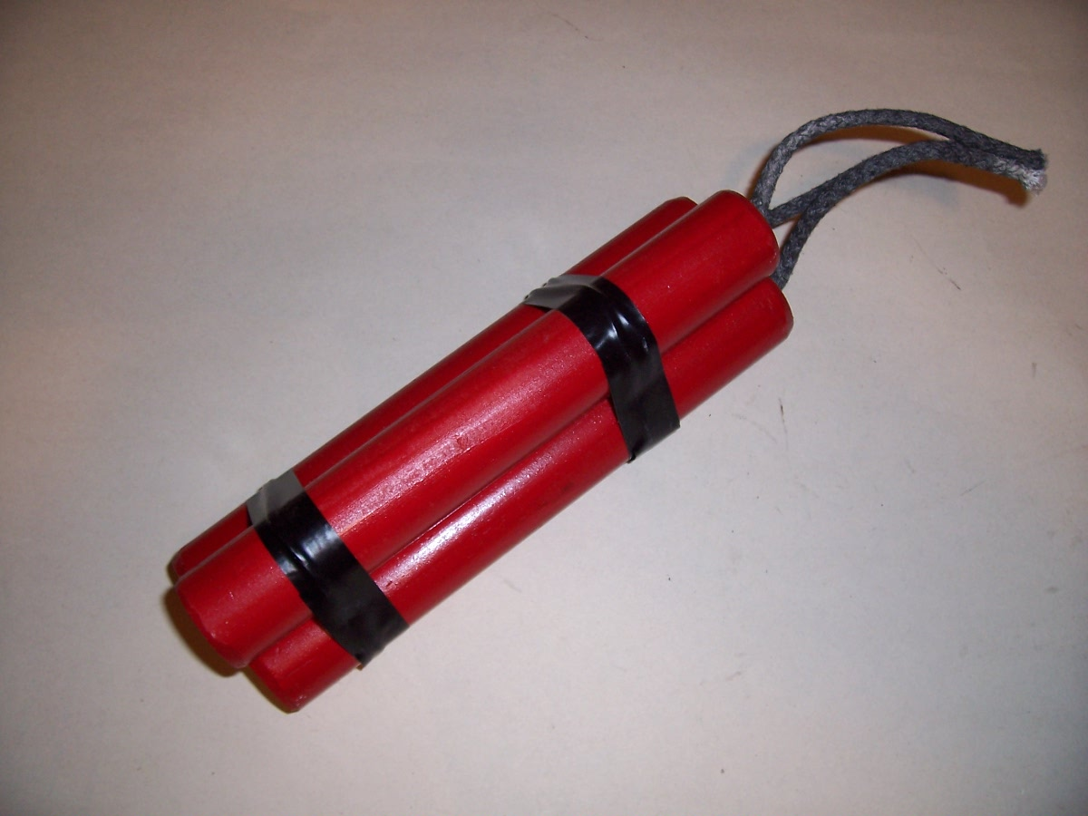

Trinitrotouén (TNT)

Slide 21
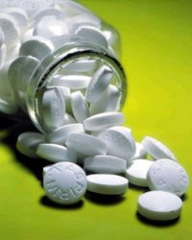
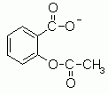
acylpirín

Slide 22
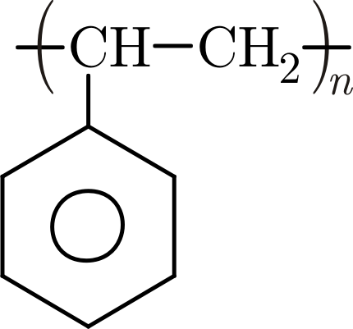
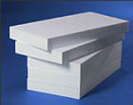
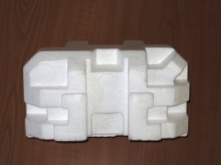
polystyrén

Slide 23
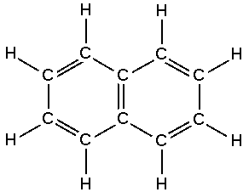
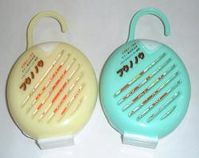

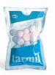
Naftalén:
- tuhá biela látka s charakteristickým zápachom
- používa proti moliam
- podozrenie, že spôsobuje
rakovinu

